Slide 1
Стадии развития психики по А.Н. Леонтьеву: стадия интеллекта
Выполнили работу: Борщ Анастасия и Киприянова Анна, группа 3-26-3

Slide 2
Ключевые особенности
Быстрое обучение
Используются орудия, формируется определенная стратегия решения
Свойственна экстраполяция

Slide 3
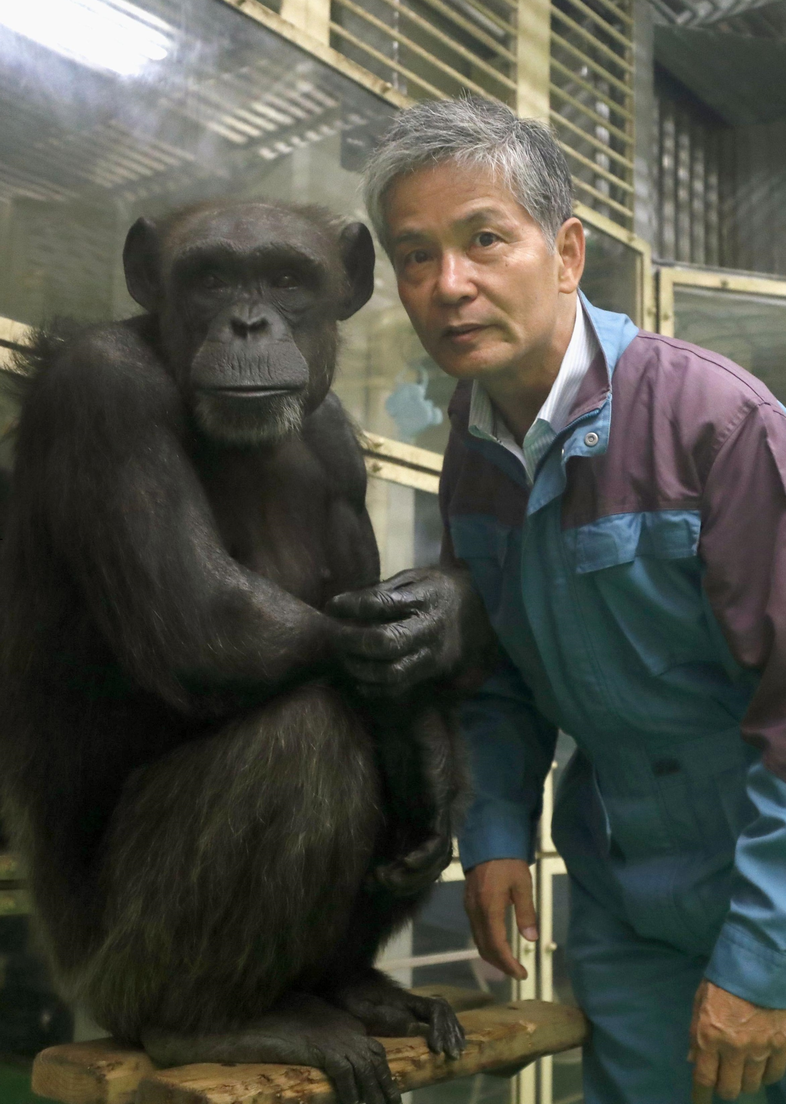
Объяснение данной теории
Опыт Ладыгиной-Котс Надежды Николаевной
Наблюдения К.Э.Фэбри
Опыт с шимпанзе Т. Матцузавы по имени Аи

Slide 4
Факторы неспособности овладения речью
Ограничения животных
Репертуар голосовой речи, не подходящий для человеческой

Slide 5
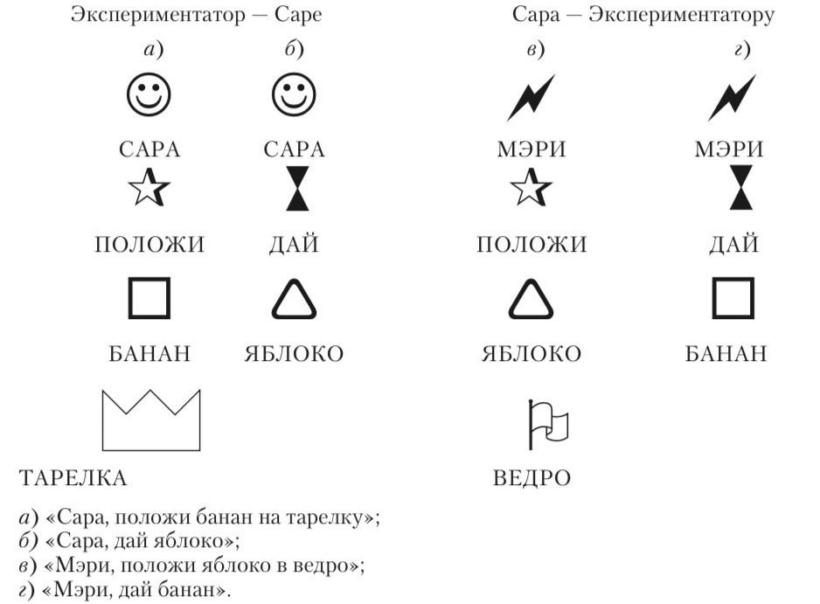
Успехи Сары

Slide 6
Выводы
Интеллект человекообразных обезьян - верхняя граница развития психики животных
Ни один антропоид не смог стать "человеком"
Интеллектуальное поведение животных не выходит за рамки биологической потребности
Переход к интеллектуальному поведению остаётся в жёстких рамках биологической обусловленности

Slide 7
Спасибо за внимание!

